Slide 1
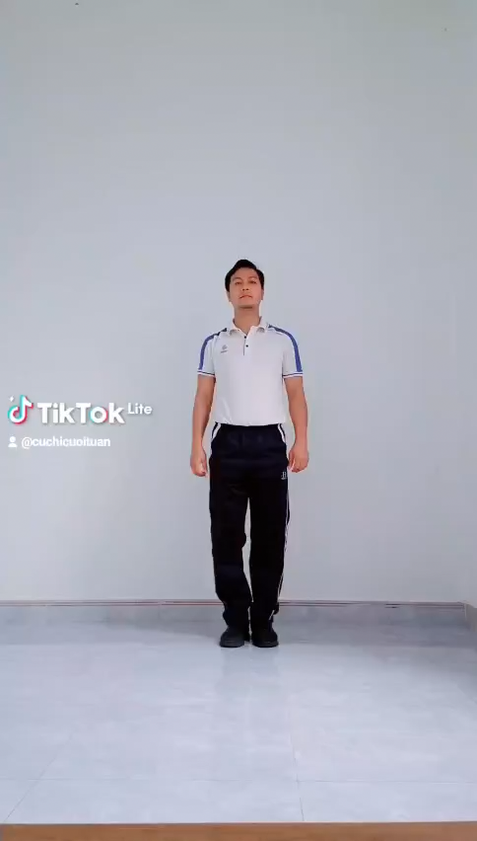
CHƯƠNG TRÌNH THỂ DỤC LỚP 10
NĂM HỌC 2021 – 2022
TUẦN 3
NỘI DUNG BUỔI HỌC
BÀI THỂ DỤC CHỐNG CORONA – ĐÁ CẦU
KHỞI ĐỘNG
Xoay các khớp, ép dọc, ép ngang, gập duỗi, động tác tay này chạm mủi chân kia, ………
II. BÀI THỂ DỤC
    ĐỘNG TÁC 5 : NGHIÊNG LƯỜN – LƯNG BỤNG
Nhịp 1 : Chân trái bước sang ngang, hai tay ra sau đầu.
Nhịp 2 : Nhón chân trái, nghiêng người sang trái.
Nhịp 3 : Giữ tư thế như Nhịp 2, duỗi thẳng hai tay ép đầu.
Nhịp 4 : Đứng thẳng, hai tay dang ngang.
Nhịp 5 : Gập người vuông góc, ngửa cổ.
Nhịp 6 : Gập người sau hơn, hai tay chạm hai mủi chân, gập cổ.
Nhịp 7 : Đứng thẳng, hơi ngã lưng sau, hai tay lên cao chếch chữ V
Nhịp 8 : Khép chân trái về tư thế chuẩn bị.
Thực hiện 2 lần 8 nhịp

Slide 2
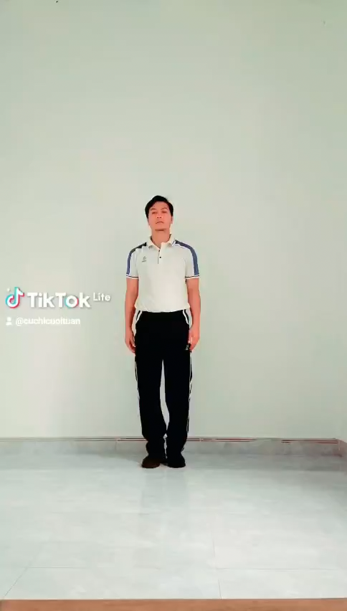
2. ĐỘNG TÁC 6 : CHÂN
Nhịp 1 : Nâng gối trái về trước, hai tay lên cao chếch chữ V.
Nhịp 2 : Khép chân, hai tay co chạm vai.
Nhịp 3 : Tương tự Nhịp 1, nhưng đổi chân.
Nhịp 4 : Tương tự như Nhịp 2.
Nhịp 5 : Chân trái lăng sang trái chếch dưới, hai tay dang ngang.
Nhịp 6 : Khép chân về tư thế chuẩn bị.
Nhịp 7 : Tương tự như Nhịp 5, nhưng đổi chân.
Nhịp 8 : Khép chân về tư thế chuẩn bị.
Thực hiện 2 lần 8 nhịp

Slide 3
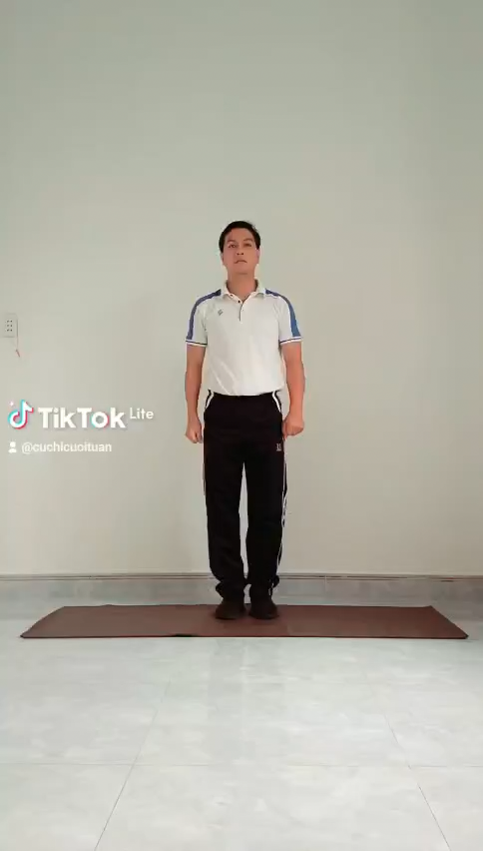
ĐỘNG TÁC 5 – ĐỘNG TÁC 6

Slide 4
III. ĐÁ CẦU
ÔN KỸ THUẬT TÂNG BÚNG CẦU BẰNG MU BÀN CHÂN
1.TÂNG CẦU BẰNG MU BÀN CHÂN
TTCB : Đứng chân thuận sau, chân kia trước. Hai chân chùng gối trọng tâm cơ thể hơi thấp, lưng hơi khom, hai tay buông tự nhiên để giữ thăng bằng.
Động tác : Khi xác định được điểm rơi của cầu ở cách xa người, người tập nhanh chống chuyển trọng tâm cơ thể sang chân trước, chân sau (chân trái) lướt nhanh ra trước, hướng về phía cầu rơi. Lúc này người hơi ngã về sau, chân đà gần như duỗi thẳng hết, mu bàn chân duỗi thẳng tiếp xúc với cầu. Khi cầu rơi cách sân khoảng 20cm, đồng thời với việc gập nhanh bàn chân, để mu bàn chân tiếp xúc với cầu. Nhờ lực bật như búng vào cầu, mà cầu bay thẳng đứng cao 2-3 cm mà cũng vì vậy có tên động tác là tâng “búng” cầu. Sau khi mu bàn chân tiếp xúc với cầu, chân đá đưa nhanh về TTCB để thực hiện lần đá tiếp theo sang chân đối phương
2.CHUYỀN CẦU BẰNG MU BÀN CHÂN
- TTCB: Như TTCB tâng cầu bằng đùi, nhưng trọng tâm cao hơn một chút, lưng thẳng.
- Động tác: Khi chuyền cầu trọng tâm cơ thể chuyển về phía trước, chân sau( chân chuyền cầu) lăng nhanh về trước, duỗi, lăng cẳng chân và mũi chân theo hướng chuyền cầu để tiếp xúc cầu ở mu bàn chân(tầm cao khoảng từ 40-50cm so với mặt đất). Sau khi tiếp xúc, cầu bay theo vòng cung về hướng định chuyền. Chân đá dừng lại và thu về vị trí chuẩn bị để di chuyển đến vị trí thích hợp.

Slide 5
KỸ THUẬT TÂNG CẦU VÀ CHUYỀN CẦU BẰNG MU BÀN CHÂN

Slide 6
MỘT SỐ BÀI TẬP PHỐI HỢP
Tâng “búng” cầu
Bài tập xây dựng cảm giác với cầu: HS tự tâng cầu ở vị trí thích hợp rồi thực hiện tâng cầu. Sau khi tâng dùng tay bắt lại và tiếp tục thực hiện bài tập. Tập chân thuận trước, sau đến chân không thuận. Thực hiện 1-2 phút sau đó đổi chân.
Tâng cầu tại chỗ: Tương tự như bài tập trên, song không dùng tay bắt cầu mà tâng cầu liên tục. Tâng chân thuận trước, chân không thuận sau và sau đó tâng cả 2 chân tâng luân phiên.
Di chuyển: Như tâng cầu tại chỗ, song phối hợp di chuyển theo các hướng ( thẳng, chéo, vòng tròn) mỗi bước di chuyển là một lần tâng cầu. Cự ly di chuyển 3 - 5m.
Tâng cầu thèo phương pháp trò chơi :
+ Tập theo nhóm 2 người, một người tâng “búng” cầu người kia đếm số cầu tâng được, sau đó đổi lại.
+ Tập theo nhóm 3 - 5 người, người thứ nhất ở mỗi tổ bắt đầu tâng cầu và di chuyển về trước cự ly 3 – 5m. Sau đó quay lại bắt đầu chuyền cầu cho người thế hai tiếp tục di chuyển tâng cầu trong cự ly đó. Cứ như vậy cho đến người cuối cùng.

Slide 7
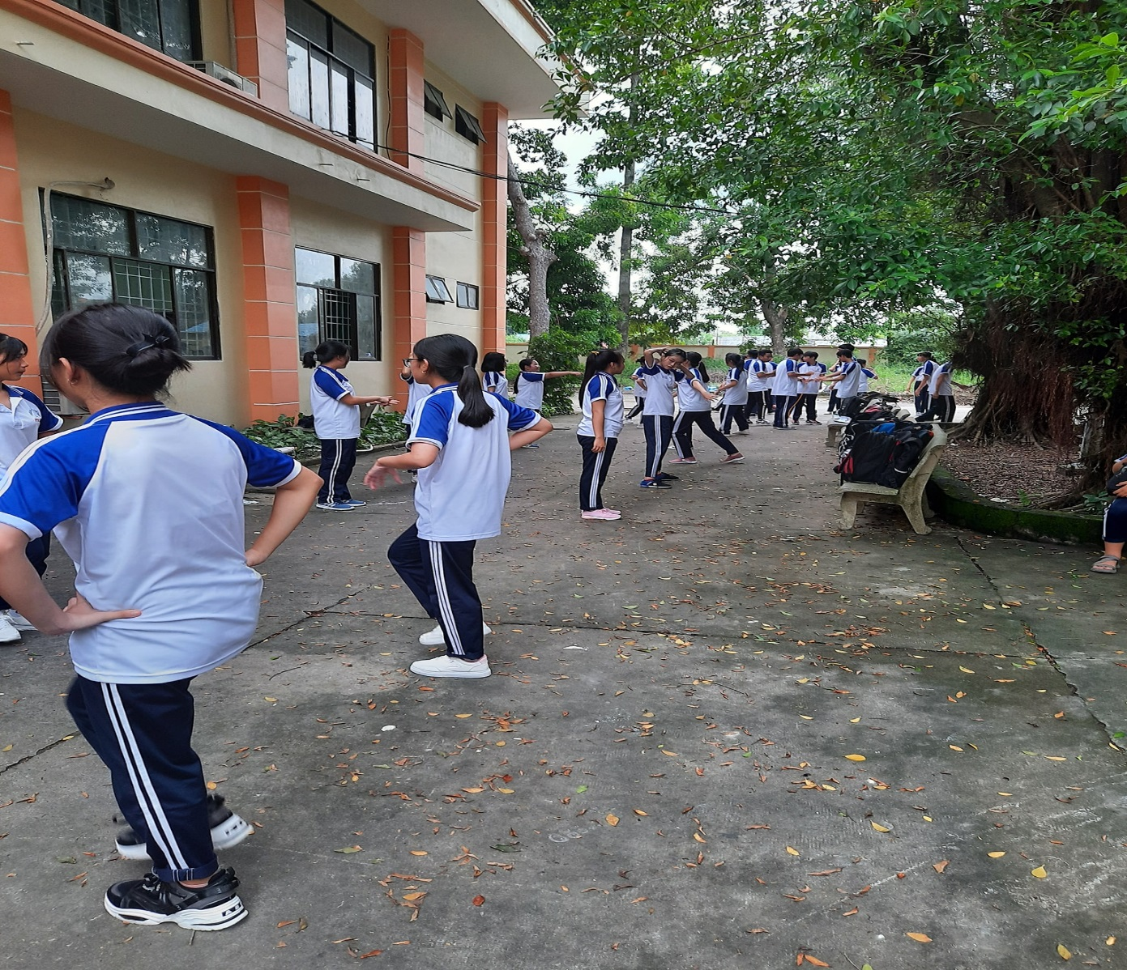
ĐỘI HÌNH PHỐI HỢP TẬP LUYỆN

Slide 8
THỂ LỰC
HÍT ĐẤT ĐỐI VỚI NAM
GẬP BỤNG ĐỐI VỚI NỮ

Slide 9
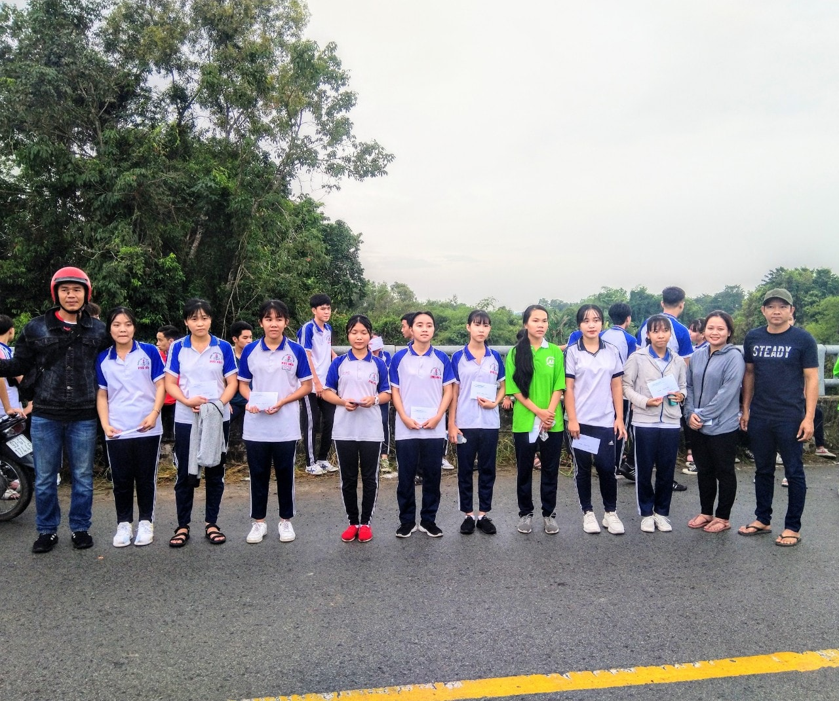
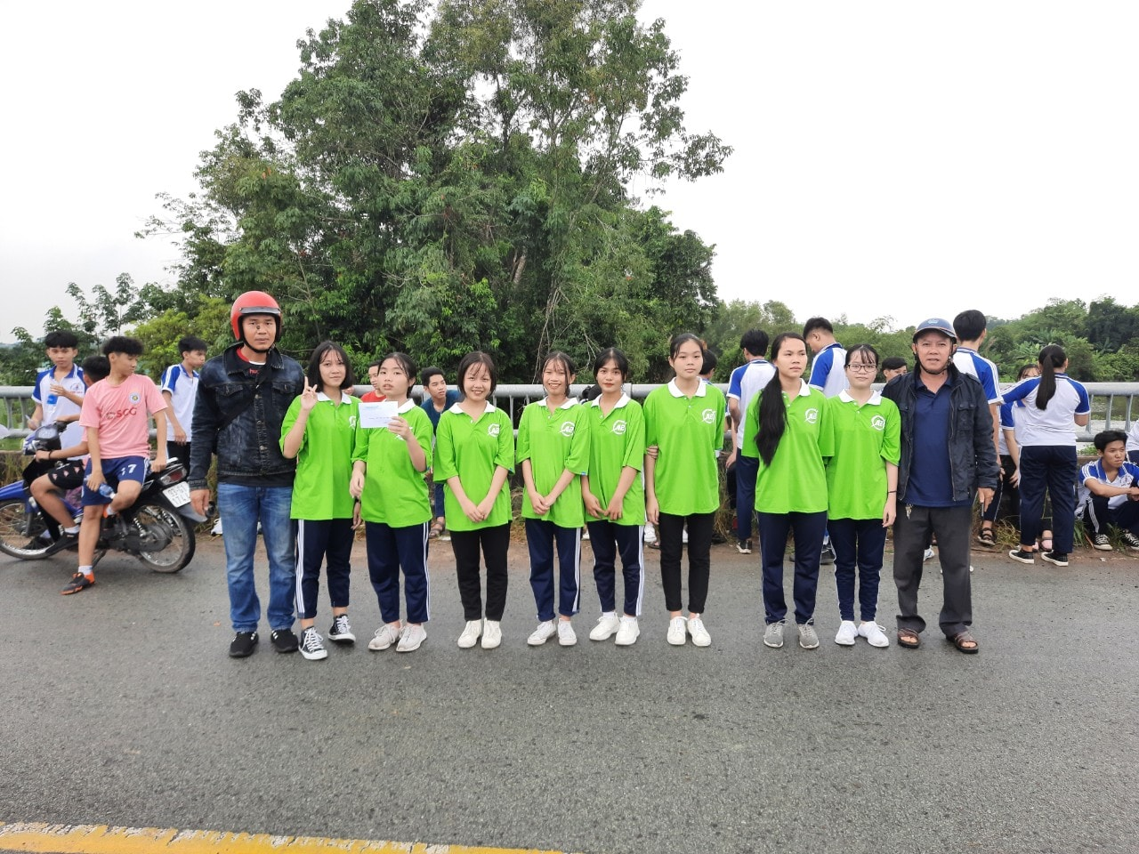
HOẠT ĐỘNG THỂ DỤC THỂ THAO HỌC ĐƯỜNG

Slide 10
The end
Chúc mọi người sức khỏe dồi dào

